Slide 1

9 МАЙ – ДЕНЯТ НА ЕВРОПА

Slide 2

На 9 май отбелязваме Деня на Европа. Късно вечерта на 8 май 1945 година Германия подписва капитулацията си, а тогавашният американски президент Хари Труман и британският премиер по това време Уинстън Чърчил обявяват края на войната в Европа. На 2 септември 1945 година и Япония капитулира.

Slide 3
Денят на Европа, честван на 9 май всяка година, е посветен на мира и единството в Европа. На тази дата се отбелязва годишнината от историческата Декларация на Шуман. В своя реч през 1950 г. в Париж Робер Шуман, френският външен министър по това време, споделя своята идея за нова форма на политическо сътрудничество в Европа, която ще направи войната между европейските народи немислима.
Неговата идея е да се създаде европейска институция, която да обедини и управлява производството на въглища и стомана. Само година по-късно е подписан договорът за създаване на подобна институция. Предложението на Шуман се счита за началото на това, което днес наричаме Европейски съюз.

Slide 4
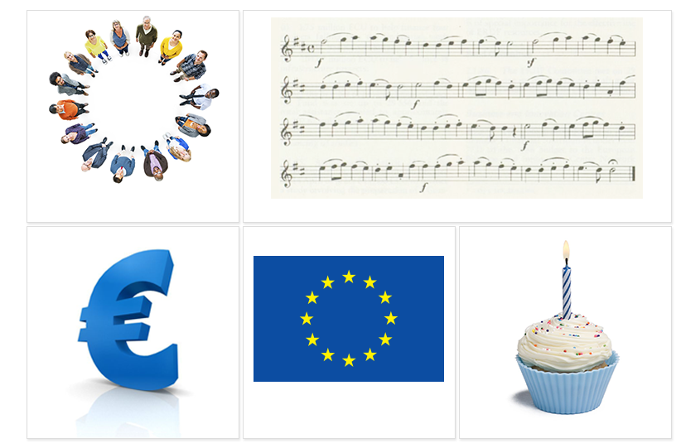
Символите на ЕС
Девизът – Обединен в многообразието
Европейският химн
Еврото
Европейското знаме
9 май - Ден на Европа

Slide 5

24 официални езика
Български
Čeština
dansk
Deutsch
eesti keel
Ελληνικά
English
español
français
Gaeilge
hrvatski
Italiano
latviešu valoda
lietuvių kalba
magyar
Malti
Nederlands
polski
português
Română
slovenčina
slovenščina
suomi
svenska

Slide 6
Съветът на Европа е основан на 5 май 1949 г. и по тази причина той избира този ден за свой празник, като определя деня за почивен през 1964 г. През 1985 г. Европейските общности, които по-късно се превръщат в Европейски съюз, възприемат европейските символи на Съвета на Европа, като знамето на Европа и Деня на Европа. Въпреки това, лидерите на Общността решават да празнуват своя Ден на Европа на 9 май, в памет на Декларацията на Шуман. В своя реч на 9 май 1950 г. в Париж Робер Шуман (френски външен министър по това време) споделя своята идея за нова форма на политическо сътрудничество в Европа, която да направи войната между европейските народи немислима. Неговата идея е да се създаде европейска институция, която да обедини и управлява производството на френските и западногерманските въглища и стомана. Само година по-късно е подписан договорът за създаване на подобна институция. Предложението на Шуман се счита за началото на това, което днес наричаме Европейски съюз.
Европейският парламент официално определя 9 май като почивен ден през октомври 2008 г.

Slide 7
9 май се чества в различни форми в повечето държави - членки на ЕС и кандидат-членки на ЕС, като Турция. Поради политическия характер на този ден, той се използва като възможност да се информират хората за ЕС и да се говори в подкрепа на европейската интеграция. Знамето, като друг символ, има важна роля в честванията. Въпреки че 9 май е по-популярен, тъй като се чества в ЕС, 5 май също все още се празнува от някои европейци, поради факта, че Съвета на Европа има важна роля при защитата на човешките права, парламентарната демокрация, и законността. За разлика от това, Декларацията на Шуман просто предлага обединяването на френските и западногерманските въглища и стомана.
От 2003 г. насам Украйна чества Деня на Европа на третата събота на месец май.

Slide 8
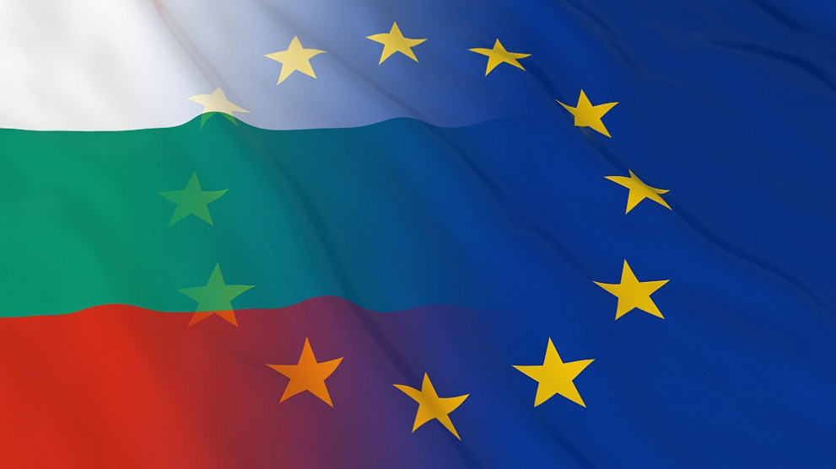
През 1985 г. ръководителите на страните от Европейския съюз на заседание в Милано решават 9 май да бъде честван като Ден на Европа. В България Деня на Европа се отбелязва от 9 май от 2005 година, след като Министерския съвет издава постановление за това на 29 март 2005 г. България се присъедини към Европейския съюз от 1 януари 2007 година. Договорът за присъединяване е подписан на 25 април 2005 година.

Slide 9

ИЗГОТВЕНА ОТ EВА ЛАЗАРОВА-IV Б клкккккккккккккк

